Slide 1
KPSS TARİH
ARİF ÖZBEYLİ
www.tariheglencesi.com

Slide 2
TARİH KPSS İSLAMİYETTEN ÖNCE TÜRK DEVLETLERİNDE KÜLTÜR VE MEDENİYET
ARİF ÖZBEYLİ

Slide 3
Anav Kültürü (MÖ 4000-MÖ 1000)
Anav, günümüzde Aşkabat’ın güneydoğusunda bir yerleşim bölgesidir. Bu yerleşim sahasında yapılan kazılarda ortaya çıkan seramik örneklerinin, bozkır kökenli bir halka, özellikle de Türklere ait olduğu düşünülmektedir. Türk kültürünün önemli bir unsuru olan at, ilk defa bu kültürde görülmüştür. Orta Asya’nın en eski kültürüdür.

Slide 4
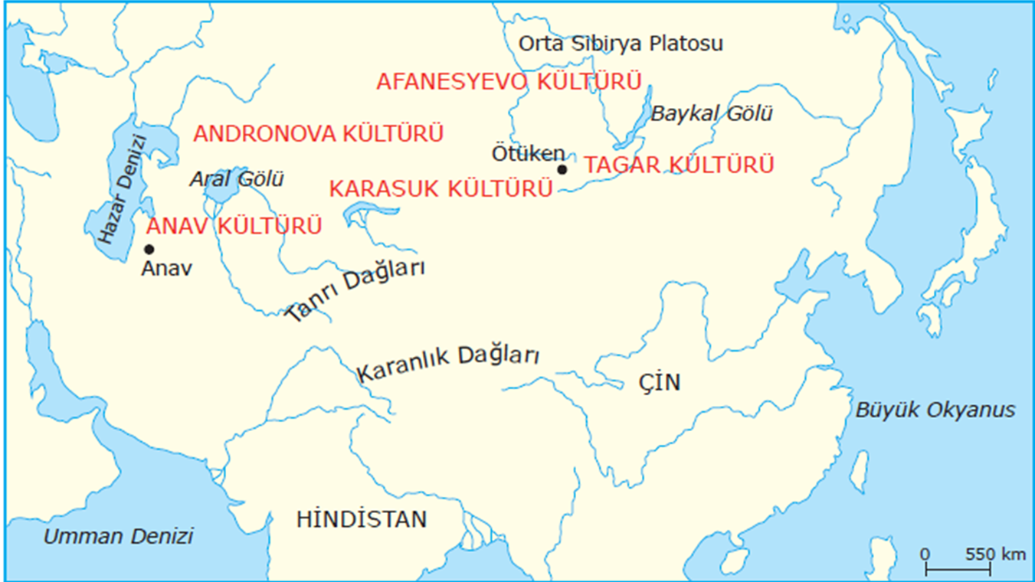
Afanesyevo Kültürü (MÖ 2500-MÖ 1700)
Türklere ait en eski kültür bölgesi olarak kabul edilmektedir. Altay-Sayan Dağları’nın güneybatı bölgesinde (Minusinsk Bölgesi), buluntu yerine bağlantılı olarak Afanesyevo adıyla bilinir. Çakmak taşından ok uçları, bıçaklar, kemik iğneler, bakır eşyalar, basit çömlekler bu kültürün belli başlı eserleridir.

Slide 5
Andronova Kültürü (MÖ 1700-MÖ 1200)
Adını Yenisey yakınlarındaki Andronova yerleşiminden alan bu kültür, bir önceki Afanesyevo kültürünün daha geniş bir alana yayılmış ve gelişmiş şeklidir. Afanesyevo ve Andronova kültürü, Ön Türkler yani Türklerin ataları tarafından meydana getirilmiştir.

Slide 6
Karasuk Kültürü (MÖ 1200-MÖ 700)
Andronova kültürü ile benzerlik gösteren Karasuk kültürü, adını Yenisey Irmağı’nın bir kolu olan Karasuk Nehri’nden almıştır. Bu kültürün en önemli özelliği, dünyanın pek çok bölgesine göre demiri daha erken işlemeye başlamasıdır. İskit kültürünü oluşturan atlı-göçebe kültürünün Orta Asya'ya yayılmasını sağlamışlardır.
BIÇAK

Slide 7
Tagar Kültürü (MÖ 700-MÖ 300)
Karasuk kültürünün takipçisi olan Tagar kültürü, kendinden önceki Türk kültürlerinin bir sentezi ve gelişmiş şeklidir. Bölgenin adından dolayı burada yaşayan insanlara Altaylılar denilmeye başlanmıştır. Tunçtan bıçak, ok uçları, küçük hayvan heykelleri, çeşitli hayvan tasvirleri ve otağ şeklinde ağaç evler bu kültürün belli başlı eserleridir

Slide 8
İlk Türk Devletlerinde Kültür ve Uygarlık
Uygurlar dışında bütün Türk Devletleri göçebe devlet şeklinde yaşamışlardır.
Türk inancına göre hükümdarlara yönetme yetkisi Gök Tanrı tarafından veriliyordu. Buna Kut denirdi. Hükümdar han, hakan, kağan, idikut, şanyü gibi unvanlar kullanırdı.
Devlet, hanedanın ortak malı kabul edilirdi. Bu sebeple taht kavgaları çok olurdu. Bu da devletlerin çabuk yıkılmasına sebep olmuştur.

Slide 9
2010-ORTÖĞRT

Slide 10
Cevap: B

Slide 11
2012-LİSANS

Slide 12
Cevap: B- Kut

Slide 13
2008-KPSS-LİSANS

Slide 14
Cevap: C

Slide 15
Hakanın yetkileri "Kurultay" ya da «Toy» denilen danışma meclisi ile sınırlandırılmıştı. Kurultaya hükümdar başkanlık ederdi. Hatun’da devlet yönetiminde gerektiğinde söz sahibi olurdu.
Kurultay, Türklerde askeri yapıda demokrasinin olduğunu gösterir.
UYARI : Bu durum Türk devletlerinde taht mücadelelerine sebep olmuştur. Bu yüzden Türk devletleri çok kısa sürelerde yıkılmıştır. Devlet kuzey-güney, doğu-batı, sağ-sol olmak üzere ikiye ayrılırdı. Sağı hükümdarlar yönetirdi. Senede iki kez toplanan Kurultay adı verilen bir meclis vardır. Boy beylerinden oluşurdu. Önemli kararlar

Slide 16
Hukuk
İslamiyet öncesinde kurulan Türk devletlerinde yazılı hukuk kurallarına rastlanmaz.
Genelde, sosyal hayatı düzenleyen sözlü hukuk kuralları yani töreler baskındır.
Devlet yapısında töreyi uygulayan adalet teşkilatının başı hükümdardır.
Töre hükümleri ile çok ağır cezalar verildiği görülmüştür.
Adalet teşkilatına yargu denirdi. Bir yönüyle davalara bakanlara da yargucu denirdi. Bugün kullandığımız yargıç kelimesi de buradan gelmektedir.

Slide 17
Ordu
İlk Türk devletlerinde kadın-erkek her Türk asker sayılırdı.
İlk düzenli Türk ordusu Asya Hun İmparatoru Mete Han tarafından kuruldu.
Ordunun başında başbuğ denilen başkomutan bulunurdu.
Türkler savaşlarda Turan taktiği, en çok sahte ricat denilen geri çekilme taktiğini uygulayarak başarılı oldular.
UYARI : Mete Han tarafından kurulan ordu, Türk Kara Kuvvetleri'nin temeli olarak kabul edilmiş ve Çin, Moğol, İran, Bizans ve Roma'yı da etkilemiştir.

Slide 18
Din
Tek bir tanrının varlığına inanılmış, Tanrı'ya "tengri" adı verilmişti.
Bu tanrı Gök tanrı olarak da bilinmekteydi.
Doğa da bir takım gizli güçlere inanılırdı.
Şamanizm yani iyi ruh ile kötü ruhun varlığına inanılan bir inançta yaygındı.
Öldükten sonra yaşama inanç vardı. Ölenlerin eşyaları Kurgan denilen mezarlara gömülürdü. Türk kültürünün tespiti açısından bu mezarların büyün önemi vardır.
Sonraki yıllarda Maniheizm, Budizm, Hıristiyanlık, Musevilik ve son olarak ta İslamiyet’i kabul etmişlerdir.
UYARI : İslamiyet öncesi Türklerde görülen tek Tanrı inancı, İslamiyet'in kabul edilmesinde etkili olmuştur. Bu Türklerde öldükten sonra yaşama inanılır, mezarlara Balbal'lar dikilirdi. (Balbal, öldürülen düşman sayısı kadar dikilirdi.)

Slide 19
2011-LİSANS

Slide 20
Cevap: C

Slide 21
2012-KPSS-ORTAÖĞRETİM

Slide 22
Cevap: E

Slide 23
Sosyal ve Ekonomik Hayat
Türk toplumu, oguş (aile), urug (soy), boy (ok),budun(millet) gittikçe büyüyen bölümlerden meydana gelmiştir.
Türkler, Uygurlara kadar konar-göçer (yarı göçebe) olarak çadırlarda yaşadılar. Yaylak-kışlak hayatı sürdüler.
Bozkır kültürünün bir sonucu olarak göçebe ve yarı göçebe bir hayat sürmüşlerdir.
Göçebe hayatın bir sonucu olarak hayvancılık zorunlu geçim kaynağı olmuştur. Demircilikte gelişmişti. İpek yolu ve Kürk yolu ile ticarette yapılıyordu. Uygurların yerleşik hayata geçmesiyle tarım ve ticaret çok
gelişti.

Slide 24
Bilhassa deri ve yün, yapağı, kürk gibi ürünler.
Bununla birlikte balıkçılık, tarım ve yağmacılık da ekonomik hayatta önemli yer almıştır.
Uygurların yerleşik hayata geçmesi ile hayvancılığın yerini tarım almıştır. Ticari faaliyetler de de hayvan ürünlerinin yerini tarım ürünleri almıştır.

Slide 25
Dil ve Edebiyat
Türklerde görülen en eski dil Göktürkçe ve alfabe olarak da Göktürk alfabesidir.
VII. yüzyılda Göktürkler tarafından Göktürk alfabesi ile yazılan Orhun kitabeleri bilinen en eski Türk yazıtları olarak kabul edilir.
Türklerin günümüze kadar gelen en edebi eseri Orhun Kitabeleri’dir.
Türk tarihinin ve edebiyatının ilk yazılı belgeleri olan kitabeler, Türk adının geçtiği ilk Türkçe metin olması, devlet ve halkın karşılıklı olarak görevlerinin belirtilmesi, Türk kültür ve medeniyeti hakkında bilgi vermesi ve sosyal devlet anlayışından bahsetmesi açısından önemlidir.
Uygurlar da Uygur alfabesini kullanmışlar ayrıca hareketli harfleri bulmuş ve matbaayı kullanmışlardır.

Slide 26
İslamiyet’ten önce Türklerin en önemli edebi türü destandı. Bunun yanında sav, sagu, koşuk gibi edebi türlerde önemlidir.
Önemli destanlar şunlardır:
Sakalar:Alp Er Tunga
Hunlar:Oğuz Kağan
Göktürkler:Ergenekon
Uygurlar:Türeyiş
Kırgızlar:Manas
Ayrıca Kıpçak-Oğuz mücadelelerini anlatan Dede Korkut Hikayeleri de önemlidir.

Slide 27
Bilim ve Sanat
Türkler bir yılı 365 gün 5 saatten biraz fazla olarak bulmuşlardır. Buna dayalı Oniki Hayvanı Türk Takvimi kullanmışlardır.
Bilim adamlarından meydana gelen ve Keneş Meclisi adı verilen bir meclisi meydana getirmişlerdir.
Göçebe hayat sürdükleri için taşınabilir sanat eserleri olarak kemer, kılıç, at koşumu gibi el sanatları ile uğraşmışlardır.
Uygurlar döneminde Maniheist mabetler yapılmış, mezar anıtları ve saray yapılarına da rastlanmıştır.
Türkler, genel olarak göçebe bir hayat sürdükleri için sanat eserlerini de taşınabilir malzemelerden yapmışlardır.
Türklerin eşyaları genellikle hayvan figürleriyle süslenmiştir. Buna “hayvan üslubu” denir.
Yerleşik hayata geçilmesiyle Uygurlarda mimari de gelişmiştir. Minyatürü de geliştirmişlerdir.

Slide 28
2013-KPSS-ÖĞRETMENLİK

Slide 29
Cevap: E

Slide 30
2. Türk Devletlerinde,
I. taht kavgalarının ortaya çıkması,
II. toprakların, gelirlerine göre bölümlere ayrılması,
III. çeşitli dinlere inanılması
durumlarından hangileri “ülkenin hükümdar ailesinin
ortak malı olması” töresinin sonuçları arasındadır?
A) Yalnız I B) Yalnız II C) Yalnız III
D) I ve III E) I, II ve III
2010-LİSANS

Slide 31
Cevap: A

Slide 32
1. Aşağıdakilerden hangisinin Türklerin eski ve köklü bir kültüre sahip olduklarının bir göstergesi olduğu savunulabilir?
A) Yerleşik hayata geçmeleri
B) İlk devletlerini Orta Asya’da kurmaları
C) Çeşitli dini inanışları benimsemeleri ve bunları
yaşantılarına yansıtmaları
D) Boylar halinde birlikte yaşamaları
E) İslam dinini kabul etmelerine rağmen öz kimliklerini korumaları 2006

Slide 33
Cevap: E

Slide 34
Böyle millet galip gelmez
Mehmed Akif , I.Dünya Savaşı sırasında Berlin’e gitmiş. Dönüşünde sormuşlar:
-Nasıl, savaşı kazanacak mıyız?
Akif şu cevabı vermiş:
-Hayır!Çünkü Berlin Büyükelçisi Kur’an-ı tefsir etmekle , Ayosofya Camii imamı da siyasetle meşgul. Böyle millet galip gelmez.

